Slide 1
Сравнительный анализ двух марковских подходов к статистическому моделированию двоичных полей
Ивьев Илья Юрьевич
Студент 4 курса
Кафедра ММАД

Slide 2


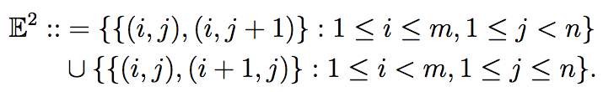



Описание данных
Двоичное поле спинов (1), заданное на стандартной прямоугольной решетке размера :
(2)
cнабженной графовой структурой с множеством ребер:
Спиновое значение, принимаемое двоичным полем (1) в точке
:

Slide 3

Двумерная прямоугольная решетка
Рисунок 1

Slide 4
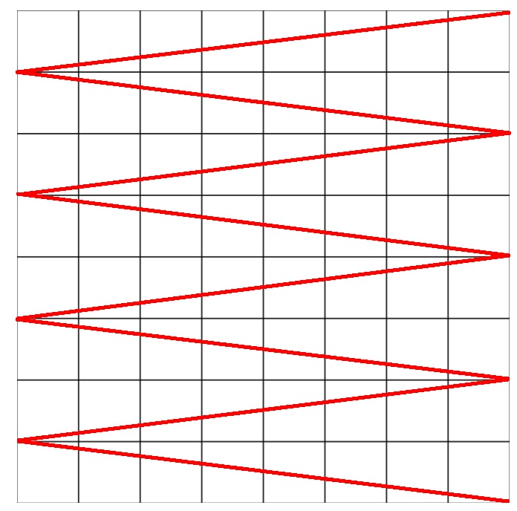
Стандартная построчная развертка двумерной прямоугольной решетки
Рисунок 2

Slide 5









Понятие развертки
Взаимно однозначное отображение двумерной решетки на одномерную решетку:
Любая развертка (2) превращает двоичное поле (m x n) в двоичную последовательность длины N:
Преобразование для стандартной построчной развертки, представленной на рисунке (2):
Непрерывная развертка:

Slide 6
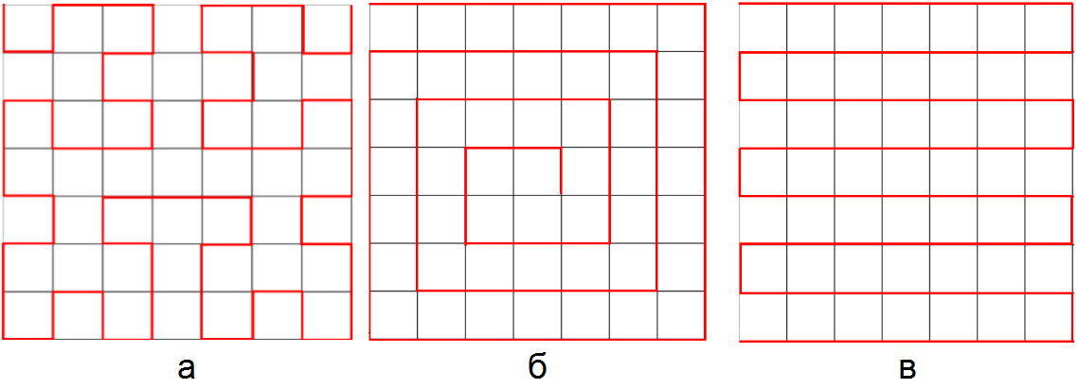
Примеры непрервыных разверток
Рисунок 3 - Непрерывные развертки двумерной прямоугольной решетки - а - Пеано, б - спиральная, в - Змейка

Slide 7
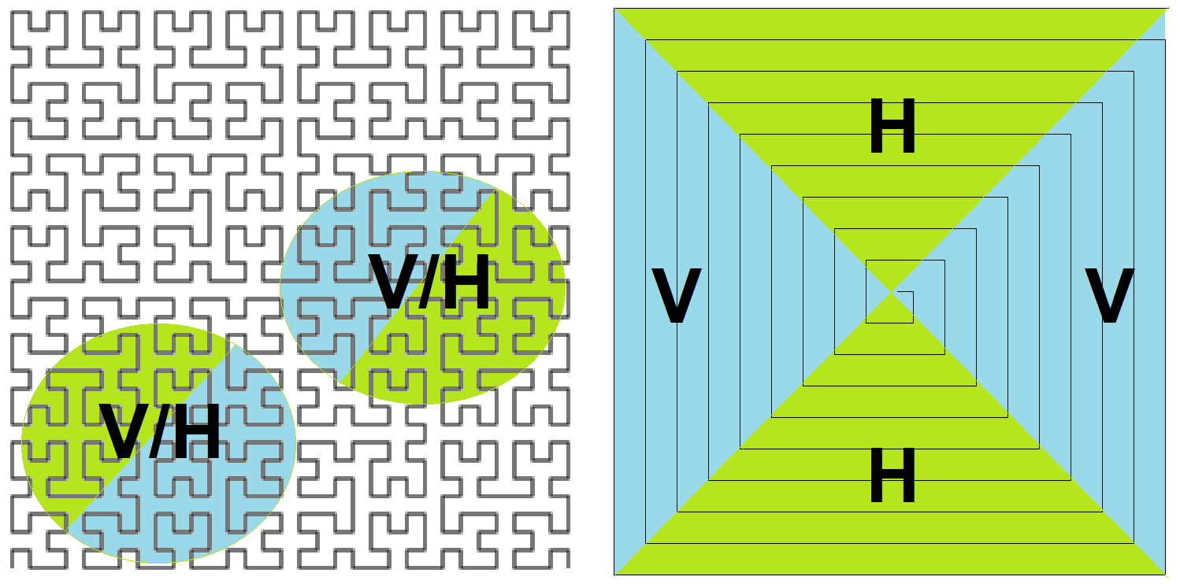
Учет вертикальных и горизонтальных связей
Рисунок 4 - вертикальные и горизонтальные связи в развертке Пеано и спиральной развертке

Slide 8




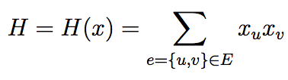

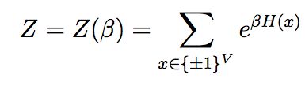
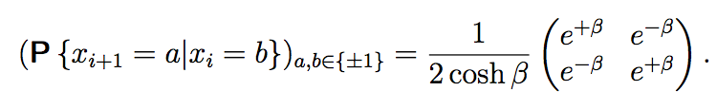

Модель Изинга
Для произвольного графа G = (V, E) модель Изинга с нулевым внешним полем приписывает каждой конфигурации спинов вероятность:
где - единственный параметр модели,
(11) - Гамольтониан,
(12) - статсумма модели
Случай линейного графа (2):

Slide 9
Цели работы
Применение двух подходов к моделированию случайного поля:
а) Моделирование случайных двоичных последовательностей с помощью одномерной модели Изинга (13) и разверток (7)
б) Непосредственное использование двумерной модели Изинга для графа (2)
2) Исследование ущерба от описанного выше упрощения модели Изинга
3) Сравнение различных разверток
4) Нахождение оптимальной развертки(оптимальной развертки в некотором классе)
.

Slide 10




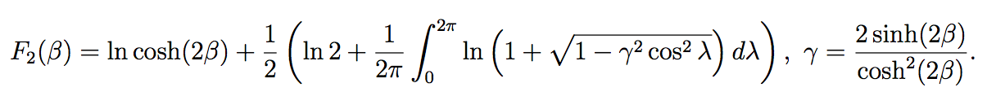

Расстояние Кульбака-Лейбера между моделями. Cвободная энергия модели Изинга.
Расстояние Кульбака-Лейбера:
Свободная энергия в случае линейной решетки:
Свободная энергия в случае квадратной решетки:

Slide 11
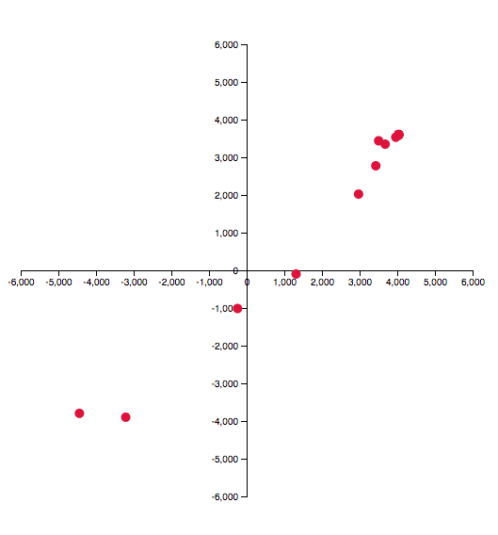
Численные эксперименты
Сравнение центрированных оценок максимального правдоподобия для построчной развертки и развертки Пеано для 1-го класса изображений

Slide 12
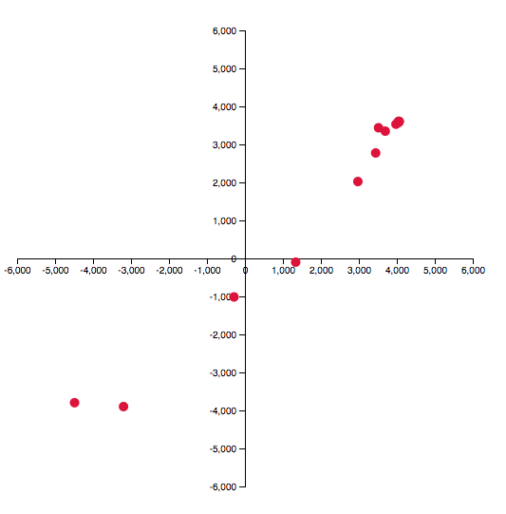
Численные эксперименты
Сравнение центрированных оценок максимального правдоподобия для развертки “змейка” и развертки Пеано для 1-го класса изображений

Slide 13
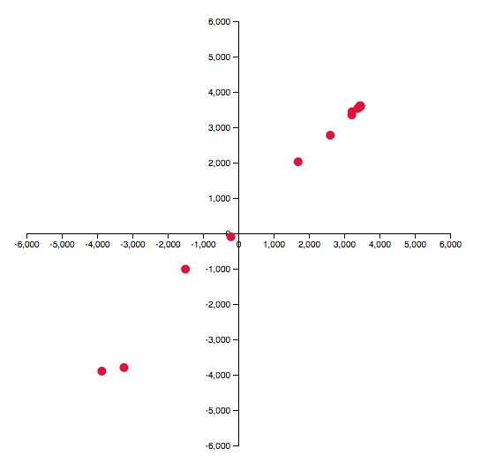
Численные эксперименты
Сравнение центрированных оценок максимального правдоподобия для спиральной развертки и развертки Пеано для 1-го класса изображений

Slide 14
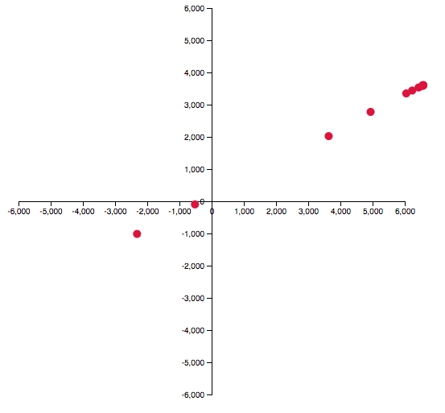
Численные эксперименты
Сравнение центрированных оценок максимального правдоподобия для 2-мерной модели Изинга и развертки Пеано для 1-го класса изображений

Slide 15
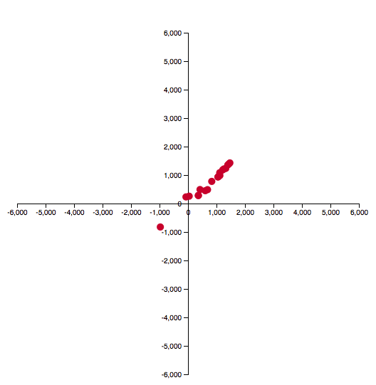
Численные эксперименты
Сравнение центрированных оценок максимального правдоподобия для построчной развертки и развертки Пеано для 2-го класса изображений

Slide 16
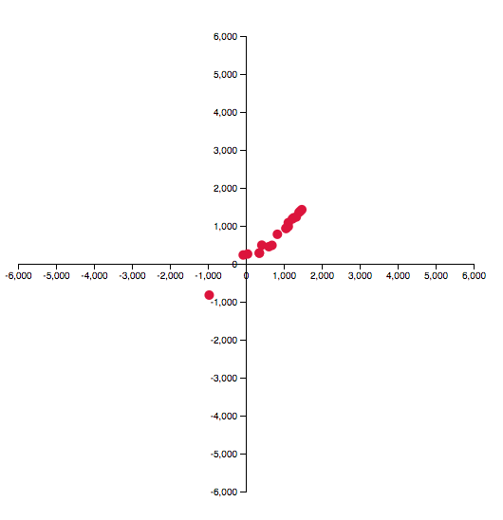
Численные эксперименты
Сравнение центрированных оценок максимального правдоподобия для развертки “змейка” и развертки Пеано для 2-го класса изображений

Slide 17
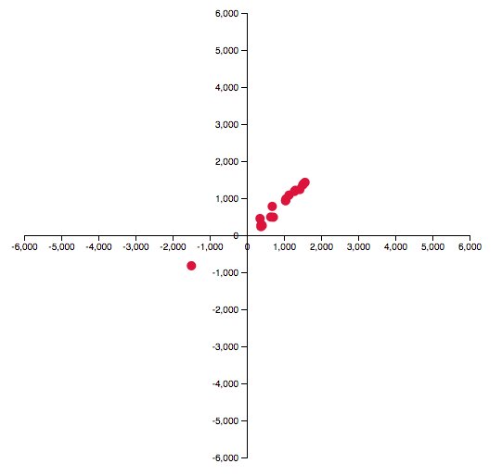
Численные эксперименты
Сравнение центрированных оценок максимального правдоподобия для спиральной развертки и развертки Пеано для 2-го класса изображений

Slide 18
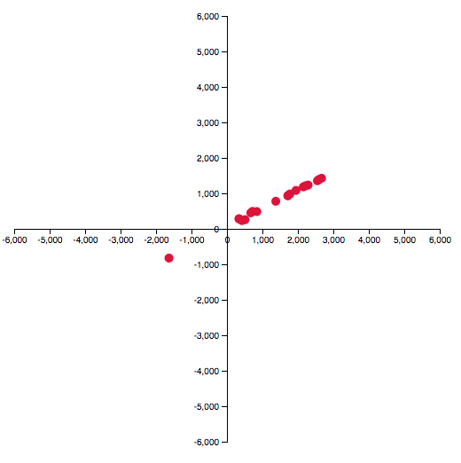
Численные эксперименты
Сравнение центрированных оценок максимального правдоподобия для 2-мерной модели Изинга и развертки Пеано для 2-го класса изображений

Slide 19
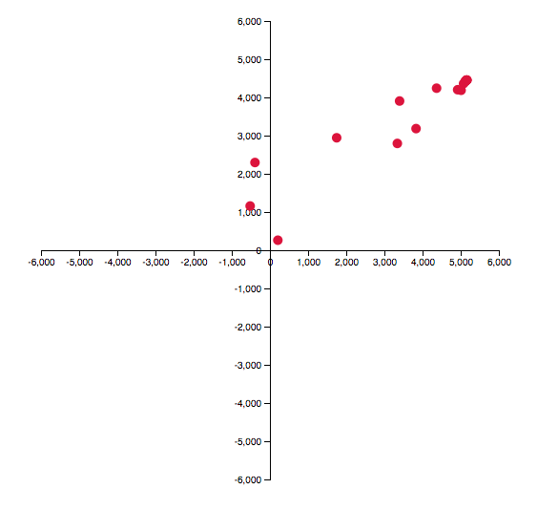
Численные эксперименты
Сравнение центрированных оценок максимального правдоподобия для построчной развертки и развертки Пеано для 3-го класса изображений

Slide 20
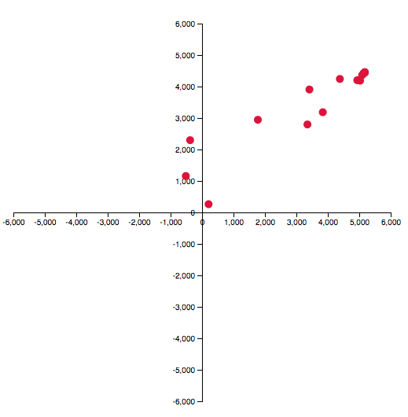
Численные эксперименты
Сравнение центрированных оценок максимального правдоподобия для развертки “змейка” и развертки Пеано для 3-го класса изображений

Slide 21
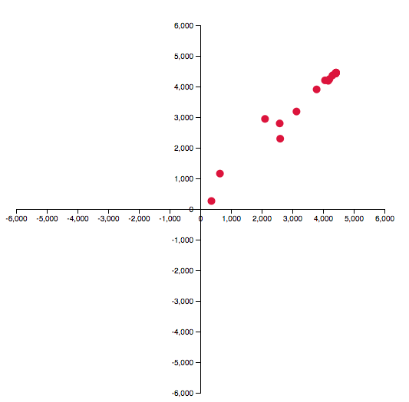
Численные эксперименты
Сравнение центрированных оценок максимального правдоподобия для спиральной развертки и развертки Пеано для 3-го класса изображений

Slide 22
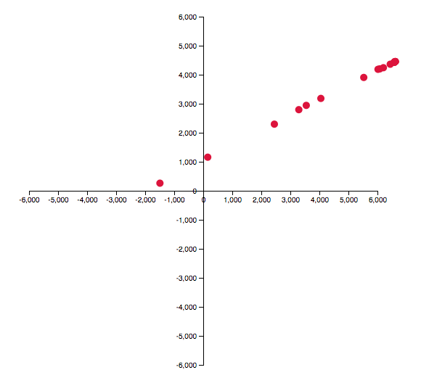
Численные эксперименты
Сравнение центрированных оценок максимального правдоподобия для 2-мерной модели Изинга и развертки Пеано для 3-го класса изображений

